Slide 1
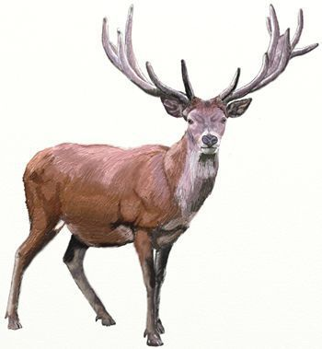
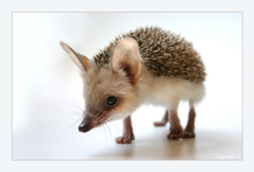
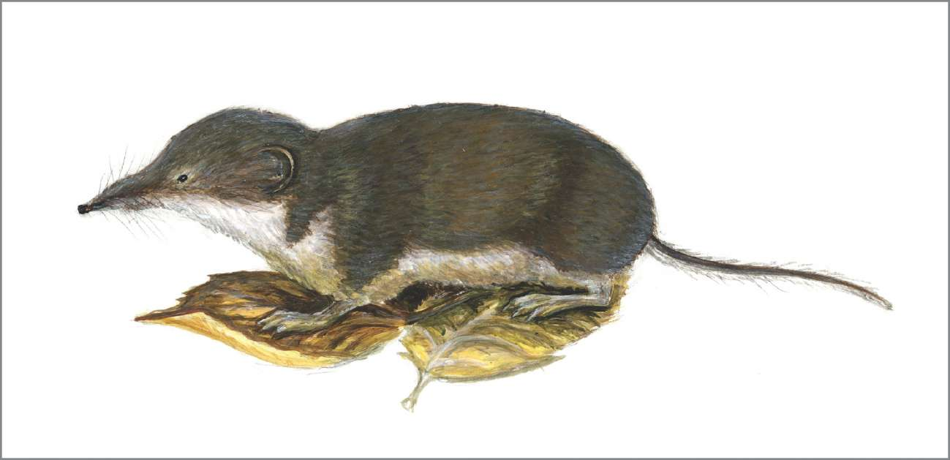
Красная книга Новосибирской области

Slide 2
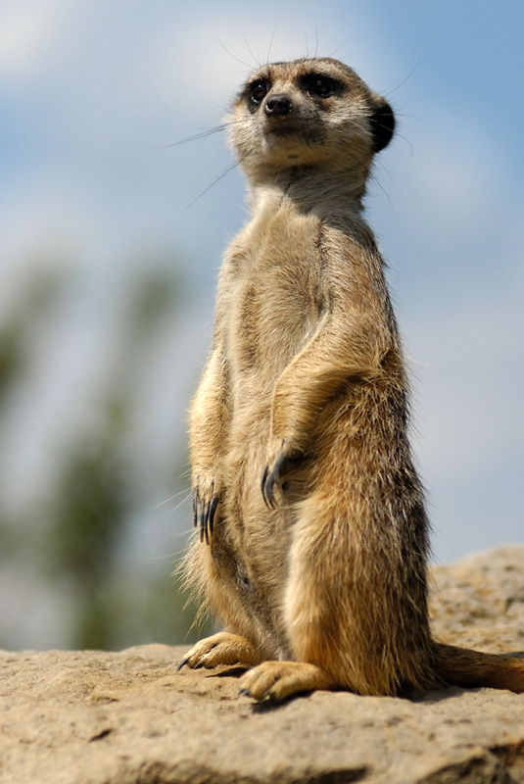
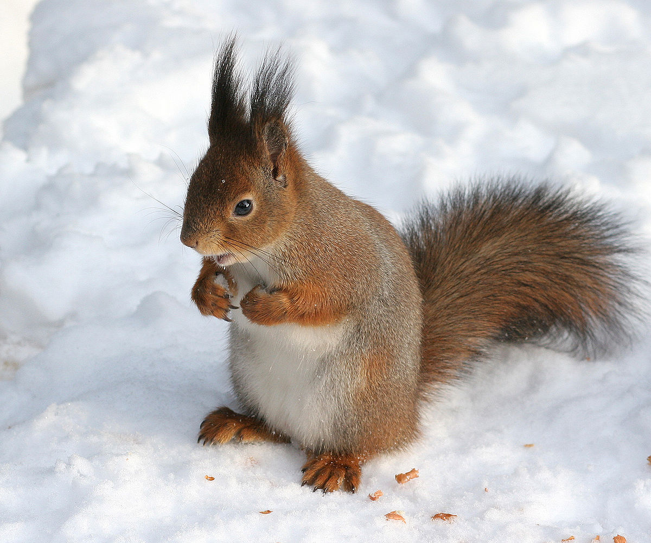
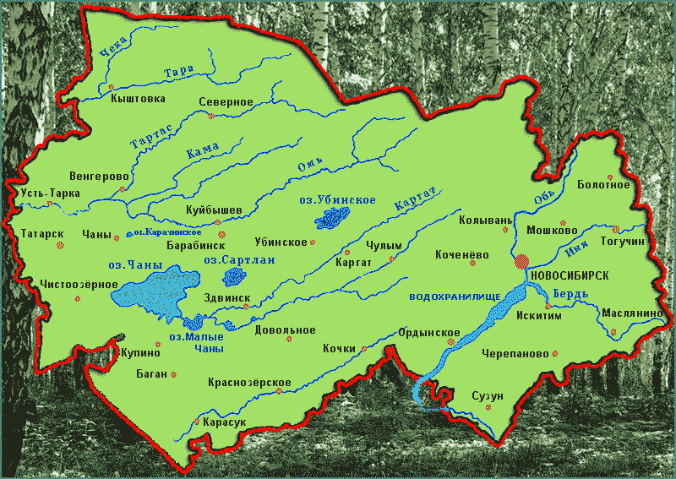
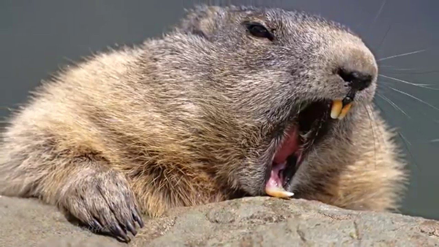
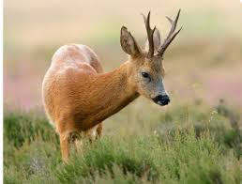
Удивительно богат и разнообразен мир природы Новосибирской области. Здесь обитает огромное количество разных насекомых. В водоемах водится много рыбы. В Новосибирской области живут суслики, землеройки, хомяки, ежи, кроты, бобры, белки. Встречаются бурые медведи, лоси, рысь, косули.

Slide 3
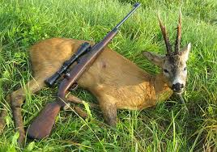
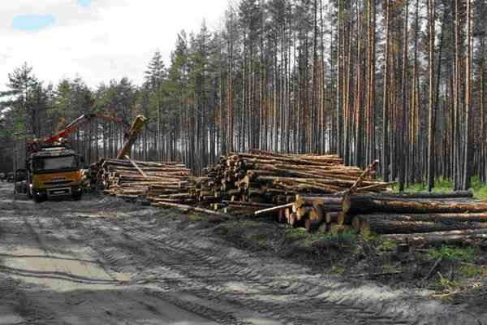
Однако многим видам растений и животных грозит опасность полного исчезновения, так как люди чрезмерно охотятся на животных, разрушают места обитания животных и растений.

Slide 4
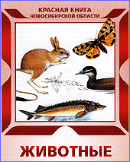
С целью сохранения редких видов птиц, животных, насекомых, растений и была создана Красная книги Новосибирской области, и в 2008 году выпущено второе издание.

Slide 5
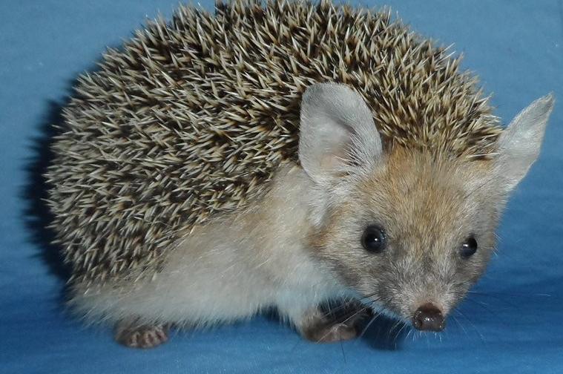
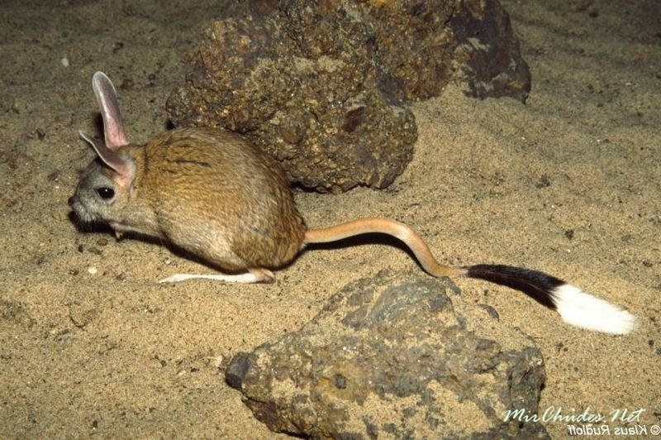
МЛЕКОПИТАЮЩИЕСЯ:
Ушастый еж
Большой тушканчик

Slide 6
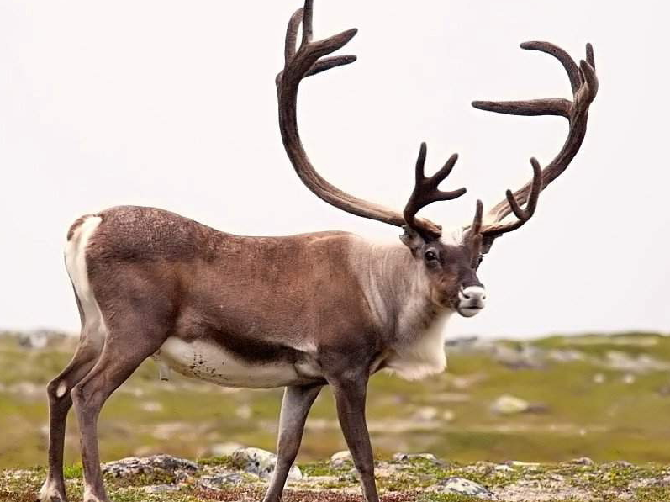
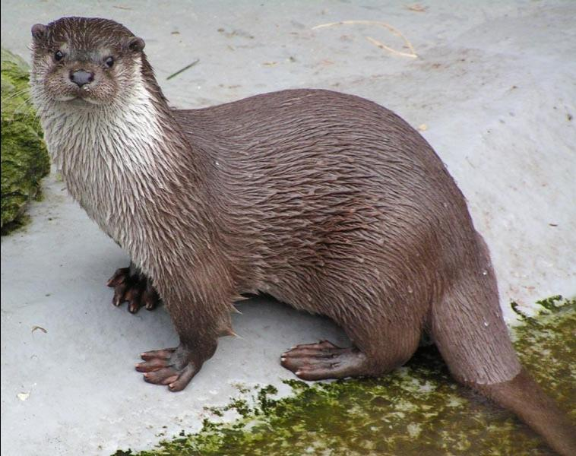
Северный олень
(с. )
Речная выдра
(с. )

Slide 7
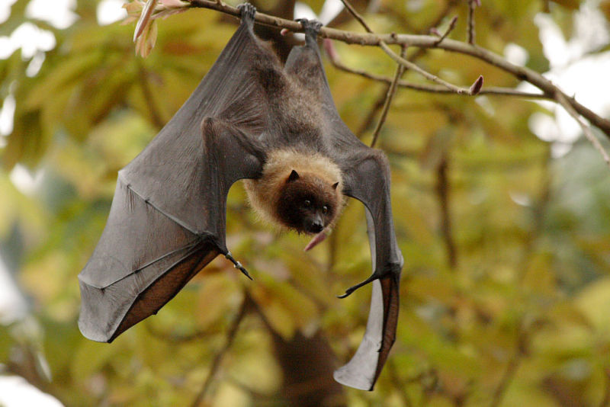
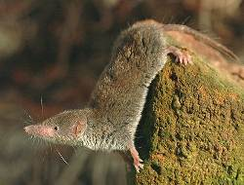
Большой
(сибирский)
трубконос
Сибирская белозубка

Slide 8
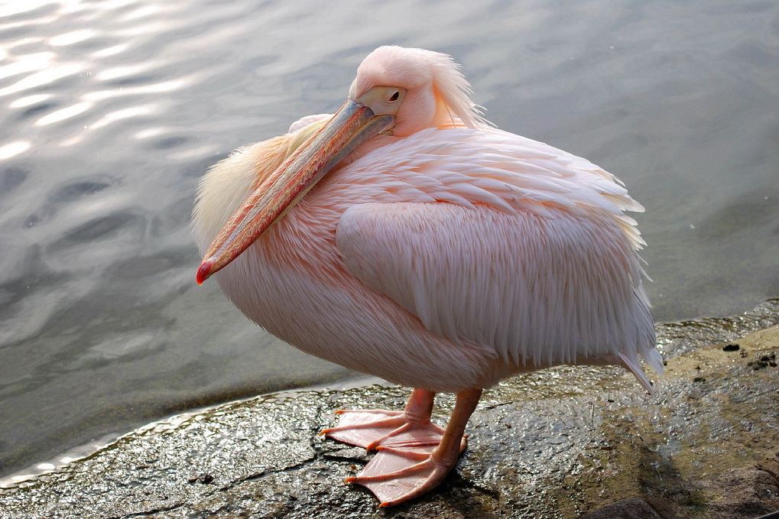
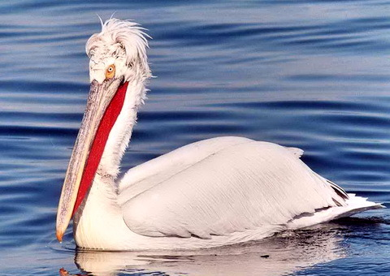
ПТИЦЫ:
Кудрявый пеликан
(с.134-135)
Розовый пеликан
(с. 136)

Slide 9
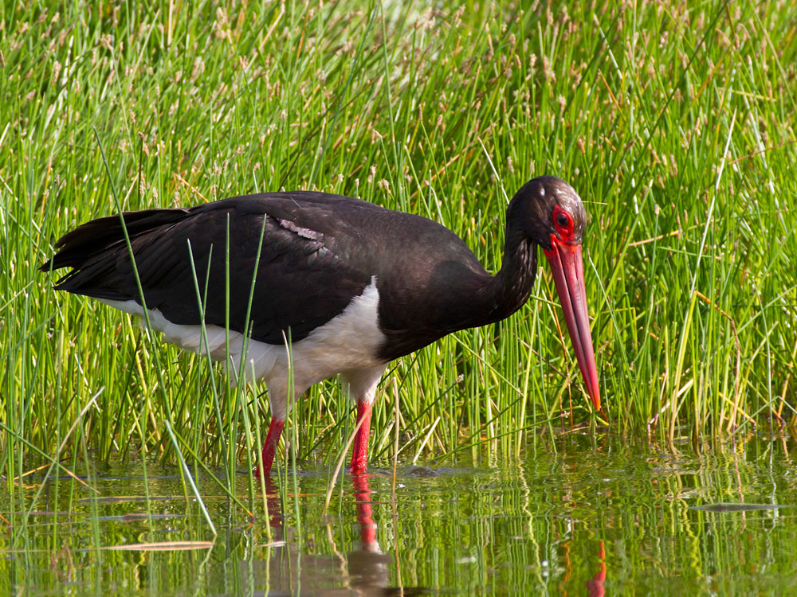
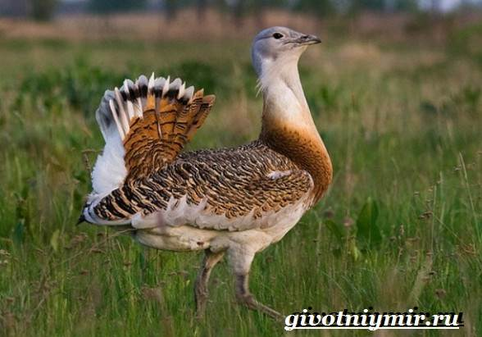
Черный аист
(с.140-141)
Дрофа
(с. 202-203)

Slide 10
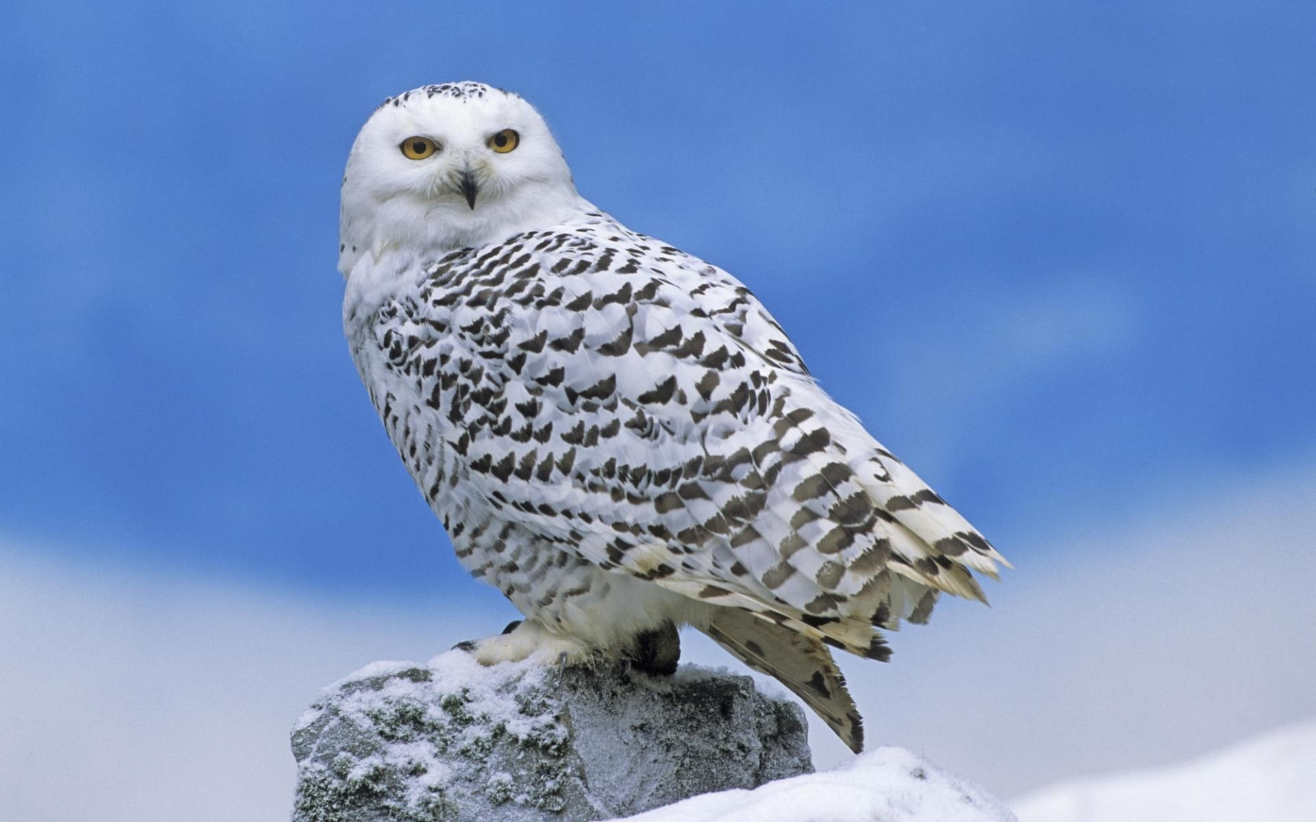
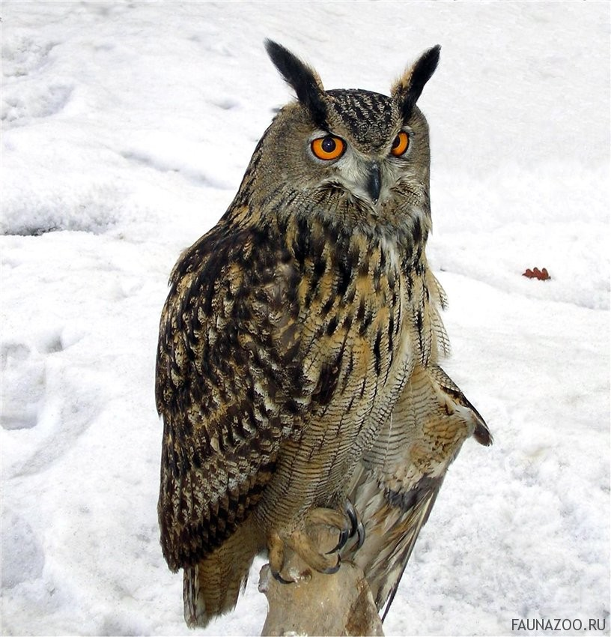
Филин
(с. 238-239 )
Белая сова
(с. 236-237 )

Slide 11
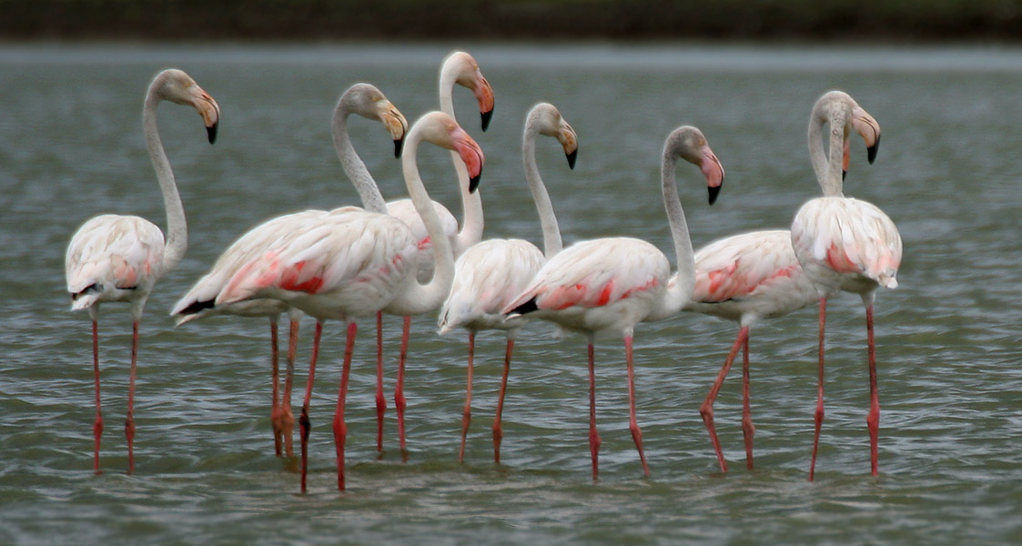
Обыкновенный фламинго
(с. 142-143 )

Slide 12
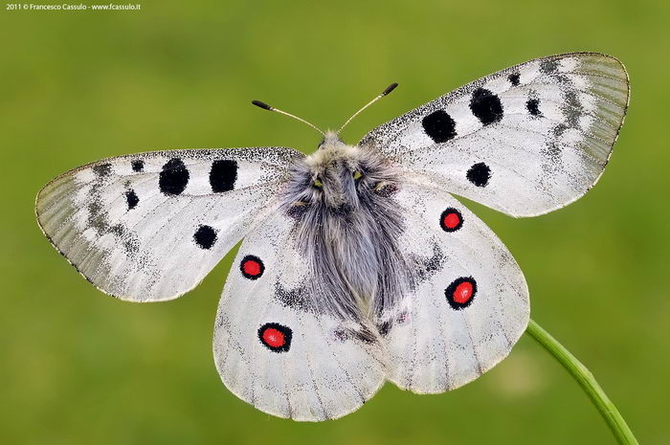
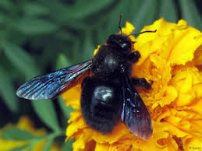
НАСЕКОМЫЕ:
Аполлон обыкновенный (с.61-62)
Пчела – плотник
(с.106)

Slide 13
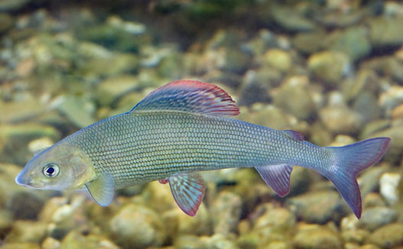
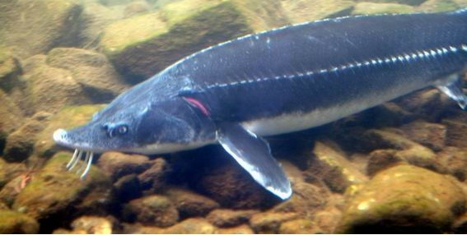
Сибирский хариус
Сибирский осётр

Slide 14
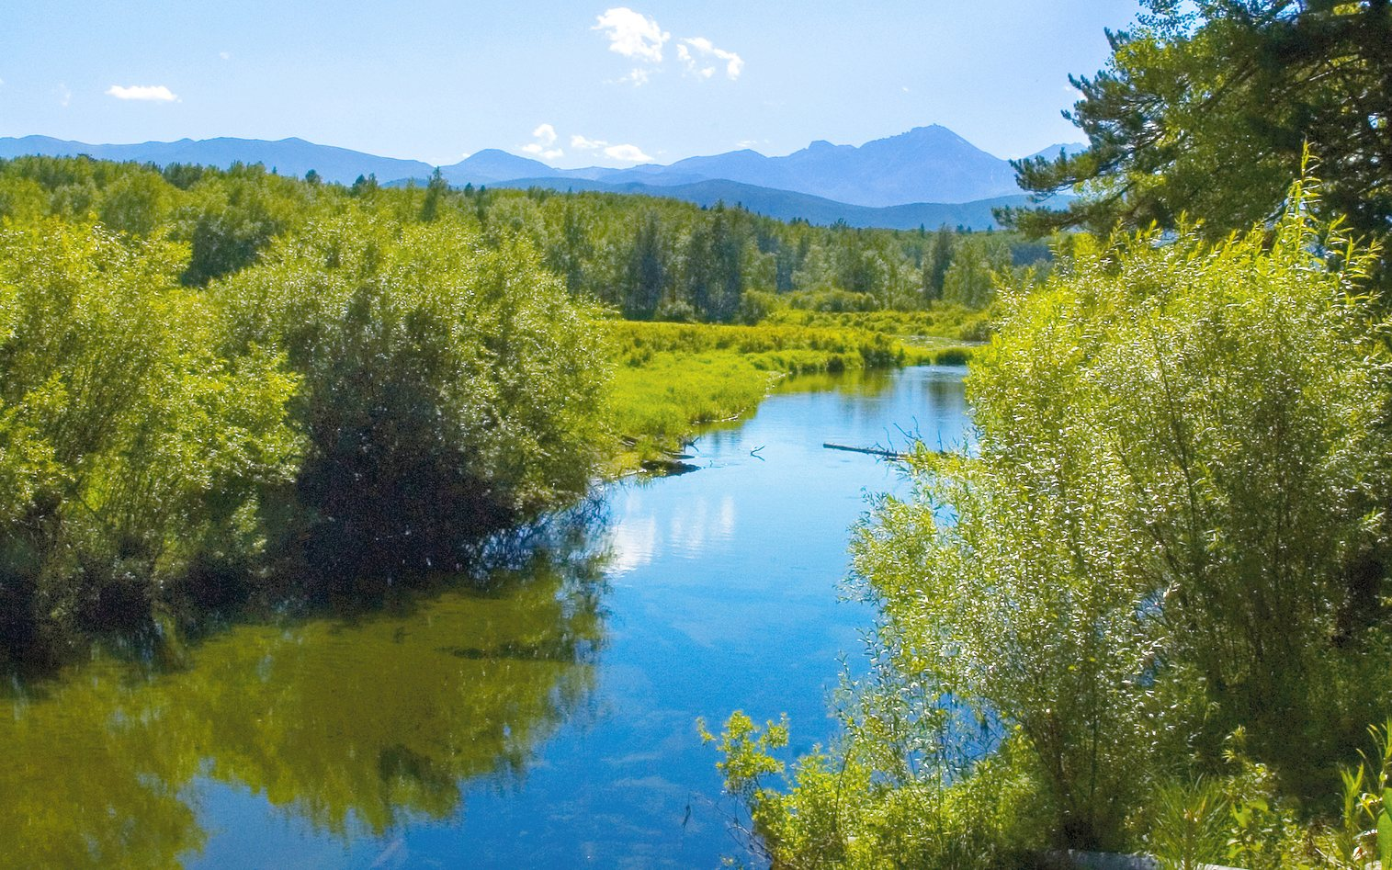
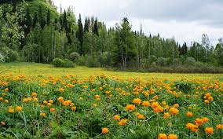
С целью охраны природы и сохранения редких видов флоры и фауны на территории Новосибирской области образовано 24 заказника. Во всех заказниках запрещена охота.

Slide 15
Практическая работа

